Slide 1
Performance From Architecture: Comparing A RISC And A CISC With Similar Hardware Organization
Groupe 29
2020.11.4

Slide 2
1. 引论
论文内容：研究使用相同硬件和相同编译器性能，相等时钟周期时，MIPS（基于RISC）对VAX（基于CISC）在程序执行时间上有哪些优势
研究的两个假设：1. 编译器的性能相同 2. 周期时间不是体系结构的一个功能

Slide 3
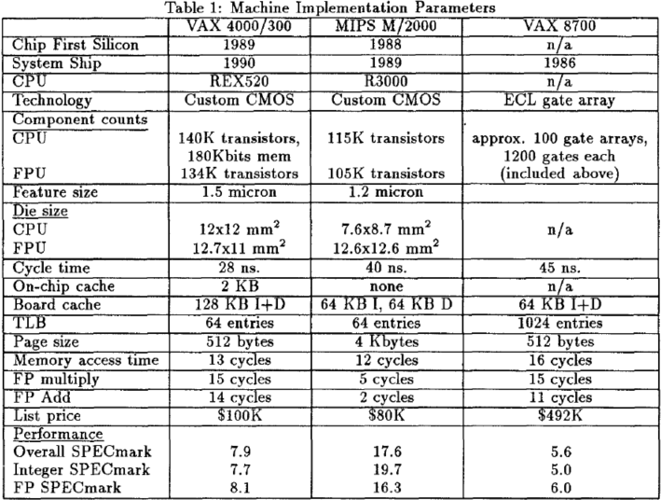
2. 设备和方法
设备：VAX 8700(CISC) VS. M/2000(RISC)
方法：使用SPEC组织开发的基准程序进行测试，记录9种测试程序的运行指标
VAX晶体管更多，成本更高；MIPS有独立的指令高速缓存、稍快的主内存和快速浮点数
两者的指令周期时间相似只是巧合

Slide 4
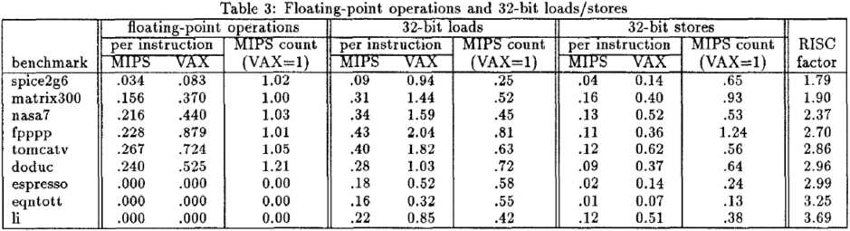
3. 实验结果
在SPEC测试程序基准下，在MIPS上的平均CPI要比在VAX 8700上少很多
虽然MIPS的指令数应远多于VAX，但实际上并没有多很多
MIPS浮点指令使用频率始终少于VAX
MIPS访存次数更少，VAX内存引用更多

Slide 5
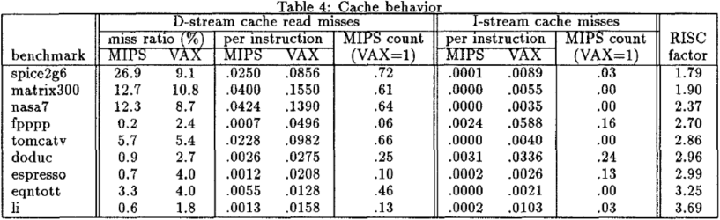
可以看到，对于数据流，9个基准中有4个基准MIPS未命中率高于VAX；对于指令流，9个基准MIPS未命中率均远远低于VAX。可能是因为MIPS使用了独立的指令Cache。指令流有如此低的失配率，这是CPI要低于数据流的一个重要原因。

Slide 6
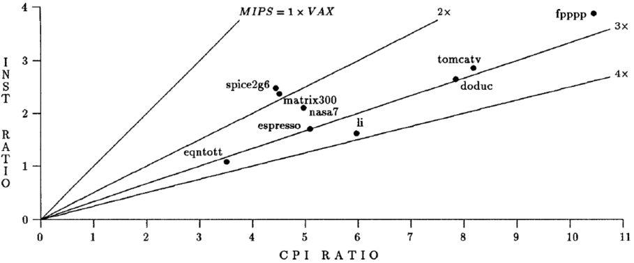
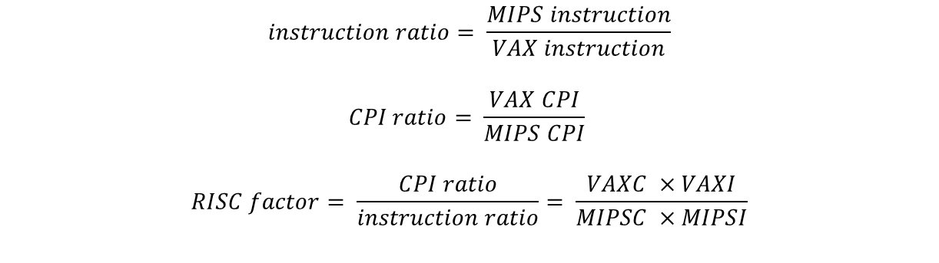

4. 讨论
$$instruction ratio= \frac{MIPS instruction}{VAX instruction}$$
$$CPI ratio= \frac{VAX CPI}{MIPS CPI}$$
$$RISC factor= \frac{CPI ratio}{instruction ratio}= \frac{VAXC ×VAXI}{MIPSC ×MIPSI}$$
$$k= \frac{1}{RISC factor}$$
斜率越小，RISC factor越大，对应的测试基准结果MIPS就越占优势

Slide 7
4. 讨论
访存时影响MIPS，但对于访问寄存器与文字说明符，只影响VAX的性能
MIPS含有32个32位宽的通用寄存器，16个64位宽的浮点寄存器；而VAX含有15个32位宽的通用寄存器，既可以用于整型又可以用于浮点数。显然VAX通用register更少，所以VAX对内存的引用会更多，使用大量独立的浮点寄存器有助于MIPS性能提升
VAX中在FPU中运算的实际乘法步骤只占几个周期，但是总的乘法指令占15周期，剩下的十余个周期用于CPU片间数据传输和通讯，而MIPS浮点数运算不需要数据在片间移动
VAX 8700上最简单的分支（或无条件跳转）时间为五个周期。在具有延迟分支的MIPS上，如果填充了延迟槽，则为一个周期，否则为两个周期
一些VAX指令实现了不需要或者太通用的功能

Slide 8
5. 结论
使用流水线微程序控制来缩短周期时间，通过增加门（以及复杂度和成本），可以进一步降低VAX CPI。每个程序的周期与简单的RISC实现相当，尽管VAX可以赶上当前的单指令RISC性能，但RISC能够在设计早期采用更先进的技术实现更高的性能，而VAX只能在旧技术的限制下开发，难以赶上RISC。
文章表示，
1.不能轻易将编译器和体系结构的影响分开，文章比较的是架构和编译器的组合。
2.更谨慎的结果需要使用更多的基准程序测试。
3.文章只研究了应用程序级处理器，系统级处理器的测试结果可能会有变化。

